Slide 1


实施微服务，我们需要考虑什么
2017 中生代年度大会（成都）（朱攀）

Slide 2

内容大纲
什么是微服务
详解实施微服务需要思考的十二大类问题
实施微服务的收益总结
实施微服务的挑战总结

Slide 3
什么是微服务
分布式系统
面向服务架构
粒度
DevOps

Slide 4
我们为什么需要微服务架构
系统太大难以维护？
系统可靠性差？微服务可以提高可靠性？
更快的响应变化？提高需求交付的频率？
为了降低开发成本？
出于对新技术的向往？

Slide 5
实施微服务架构的时机
是不是每个系统都适合用微服务架构？
什么样系统适合实施微服务？

Slide 6
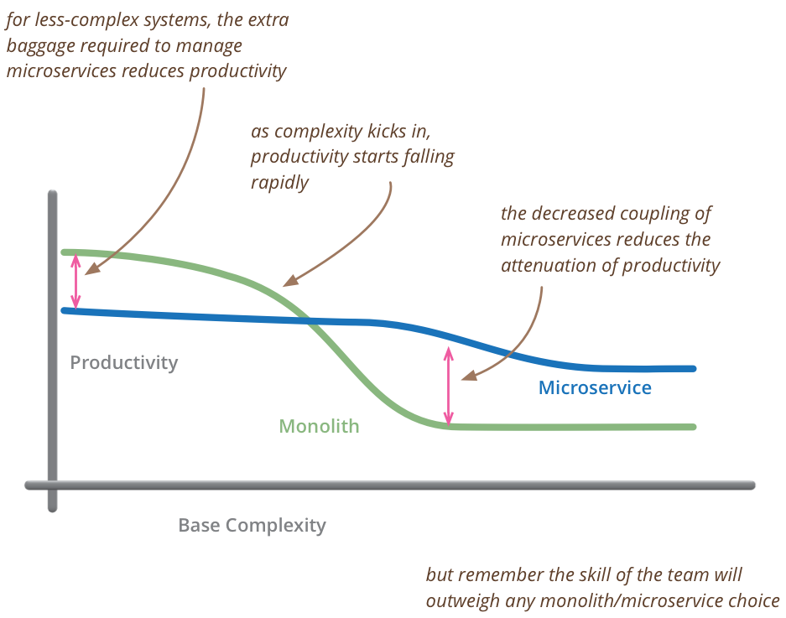
实施微服务架构的时机
生产率和复杂度关系图
Martin Fowler

Slide 7
实施微服务架构的时机
实施微服务架构的决定性因素应该是单个应用已过于庞大和复杂，以至于难以修改和部署。
软件架构和开发方法都可能会影响团队的组织形式，做好打造合适的开发团队和组织的心理准备。

Slide 8
服务的拆分原则
服务规划与设计（类比城市规划）
职责单一，功能完备
粒度适中，2 pizza 团队可开发和维护
服务分级（核心服务，非核心服务）

Slide 9
服务的实现原则
语言无关（服务支持多种编程语言调用）
能够独立部署和运行
非功能职责的隐性要求（响应时间，TPS 等）
演进的过程中能保持服务 API 的兼容性

Slide 10
微服务之间的通信方式
同步调用（REST，RPC）
异步调用（RPC）
异步消息（MQ，Kafka）
消息序列化方式

Slide 11
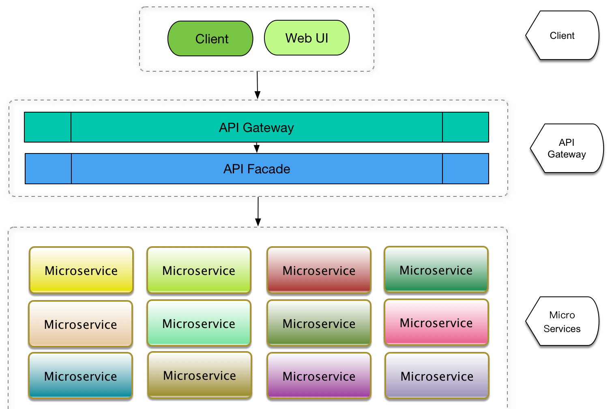
外部如何访问服务

Slide 12
外部如何访问服务
API Facade (整合后台的服务，提供更符合需求的 API)
API Gateway (统一服务入口，提供安全认证和授权，流控等 API 管理功能)

Slide 13
服务治理的手段
服务注册，服务发现
服务依赖关系管理
服务路由
版本管理
服务隔离

Slide 14
服务的高可用策略
负载均衡
容错机制
SLA 策略
超时控制

Slide 15
服务的高可用策略
服务多可用区冗余部署
服务限流
熔断机制
服务降级

Slide 16
服务健康状态的保障措施
监控报警（硬件&系统层监控、服务层监控、业务层监控）
日志
调用链追踪

Slide 17
自动化
测试自动化（单元测试、功能测试、性能测试等）
发布自动化（配置管理、版本管理等）
运维自动化

Slide 18
容器化
Docker
Kubernetes ／ Mesos（集群管理 & 调度和编排）

Slide 19
DevOps
Development & Operations
将运维作为需求整合到开发流程中去
开发自运营，运营自开发

Slide 20
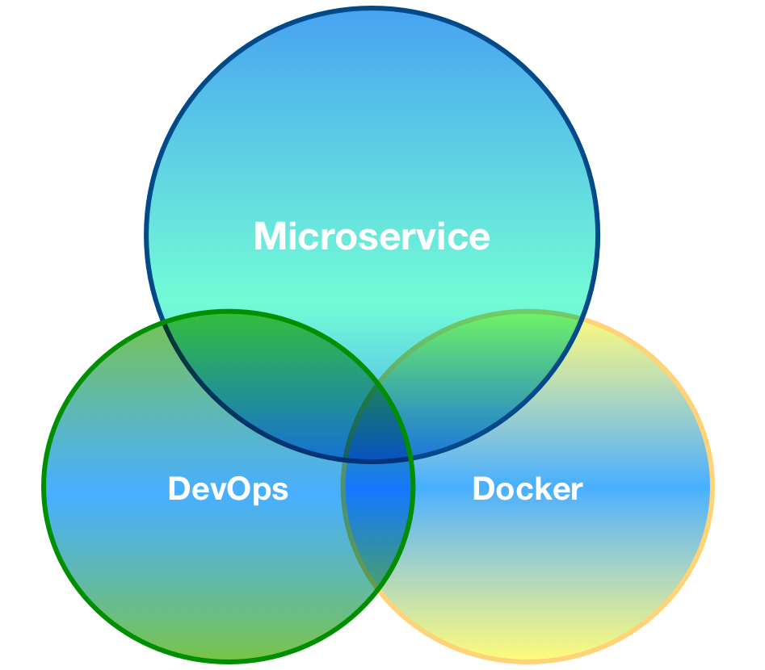
微服务 & Docker & DevOps

Slide 21
微服务架构对团队的影响
开发工程师角色的变化（个人能力要求更高，介入运维）
运维工程师角色的变化（介入开发）
更加紧密合作的全栈自治小团队，对团队提供的服务负责
技术团队结构组织和文化的影响

Slide 22
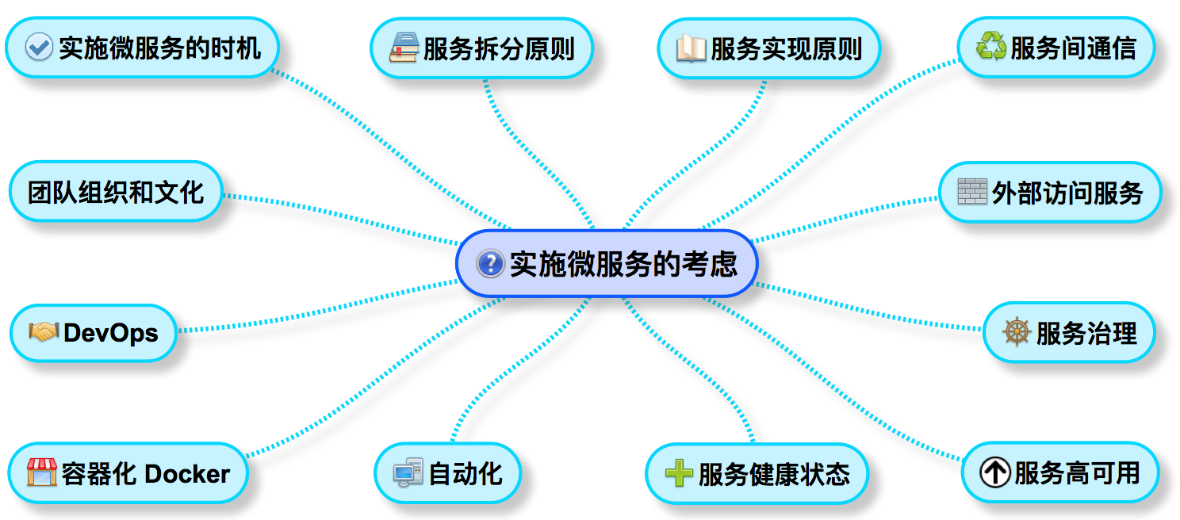
实施微服务要考虑的问题总结

Slide 23
实施微服务的收益
单个服务简单可控，系统易修改和更新
系统拥有足够的弹性与扩展能力，更有效的利用硬件资源
实现敏捷开发和部署
灵活的技术栈，高效的技术团队

Slide 24
实施微服务的挑战
数据一致性
服务治理
测试
部署和运维
监控
故障追踪

Slide 25


Thank You Q&A
2017-03-18
Panos.Zhu(朱攀) 德比软件
panos.zhu@derbysoft.com
panos.zhu@gmail.com

